Slide 1
Laboratorio Estructura de Datos y Algoritmos 1
Martes
11:00 a 13:00
Sala A

Slide 2
Acerca del Laboratorio
Reglamento del Laboratorio
Certificación de los laboratorios
  ISO 9001:2015
Objetivos de la Calidad

Slide 3
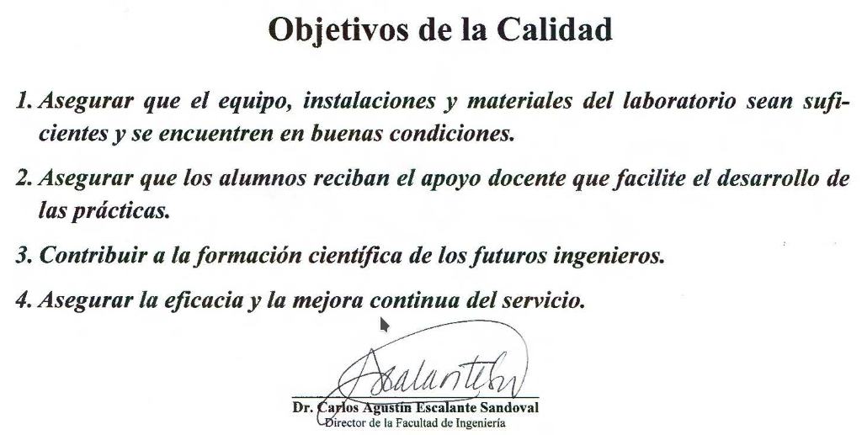

Slide 4
Acerca del Laboratorio
Reglamento del Laboratorio
Certificación de los laboratorios
  ISO 9001:2015
Objetivos de la Calidad
Buzón de quejas y sugerencias

Slide 5
Acerca del Laboratorio
Reglamento del Laboratorio
Certificación de los laboratorios
  ISO 9001:2015
Objetivos de la Calidad
Buzón de quejas y sugerencias
Encuesta de evaluación de la práctica
  Dos por sesión, aleatorios

Slide 6
Sobre las Prácticas
Página de Sala A y B
  http://lcp02.fi-b.unam.mx
Manual de Practicas
  Asignaturas → EdyAI → Manual de Prácticas
Calendario de Prácticas
  Asignaturas → EdyAI → Calendario

Slide 7
Sobre las prácticas
Carátula
  Sistema de gestión de la calidad → Carátula para entrega de practicas
Cuestionario Previo
Entrega de la práctica
  Se entrega a la sesión siguiente
  Rubros
    Tema, Objetivo, Introducción, Desarrollo, Conclusiones

Slide 8
Evaluación
Prácticas 70%
Examen 30%
  Obligatorio 80% de Asistencia y entregar 80% de las Prácticas

Slide 9
Bibliografía
  El lenguaje de programación C. Brian W. Kernighan, Dennis M. Ritchie, segunda edición,USA, Pearson Educación 1991.
  Introduction to Algorithms. Thomas H. Cormen, Charles E. Leiserson, Ronald L. Rivest,Clifford Stein, McGraw-Hill.
  Cómo programar en C/C++ y Java, Deitel Harvey M., Deitel Paul J., cuarta edición, Pearson Educación, México, 2004
  Documentación oficial de Python: https://docs.python.org/

